Slide 1

BÀI 7 VÒNG LẶP

Slide 2
MỤC TIÊU BÀI HỌC
Tìm hiểu về vòng lặp for trong C
Làm việc với toán tử dấu phẩy (,)
Tìm hiểu về các vòng lặp lồng nhau
Tìm hiểu về vòng lặp while và do-while
Làm việc với các lệnh break và continue
Tìm hiểu về hàm exit()
Notes:
Chỉnh lại màu các từ khóa

Slide 3
TÌM HIỂU VỀ VÒNG LẶP
Vòng lặp là Một đoạn mã lệnh trong chương trình thực hiện lặp đi lặp lại cho đến khi một điều kiện xác định được thỏa mãn
Các kiểu cấu trúc vòng lặp
while
do…while
for

Slide 4
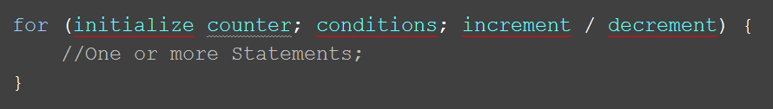
VÒNG LẶP – for 1-3
Cú pháp
Trong đó
initialize counter: là một lệnh gán để khởi tạo biến điều khiển của vòng lặp trước khi đi vào vòng lặp
conditions : là các biểu thức quan hệ để chỉ định khi nào vòng lặp sẽ kết thúc
increment/decrement : tăng hoặc giảm biến điều khiển

Slide 5
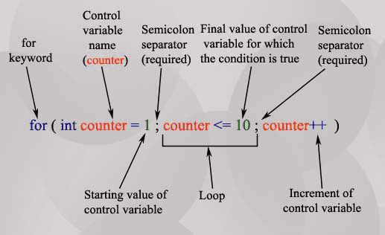
VÒNG LẶP - for 2-3
Ba phần của vòng lặp for phải được phân cách bởi dấu chấm phẩy(;)
Phần lệnh tạo nên thân vòng lặp có thể là một lệnh đơn hoặc một lệnh ghép (một tập nhiều lệnh)
Vòng lặp for tiếp tục được thực thi khi biểu thức kiểm tra điều kiện vẫn có giá trị true. Khi điều kiện trở thành false, chương trình thực hiện lệnh theo sau vòng lặp for
Notes:
Chỉnh lại hình demo

Slide 6
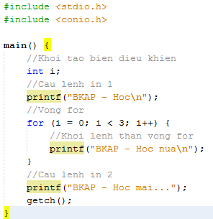
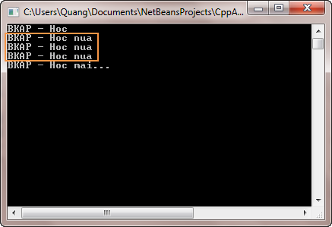
VÒNG LẶP - for 3-3

Slide 7
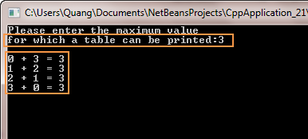
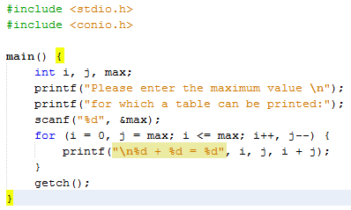
TOÁN TỬ DẤU PHẨY
Vòng lặp for có thể được mở rộng bằng cách chứa nhiều giá trị khởi tạo và nhiều biểu thức tăng trị trong đặc tả của vòng lặp for
Cú pháp: exprn1 , exprn2 ;

Slide 8
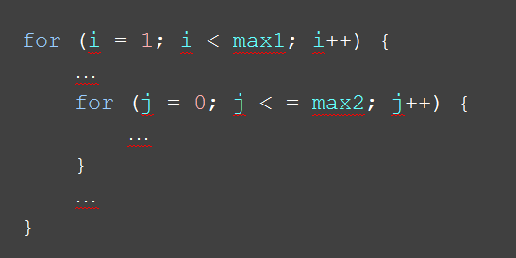
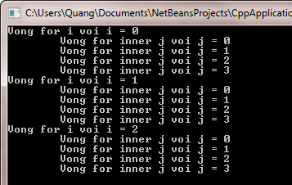
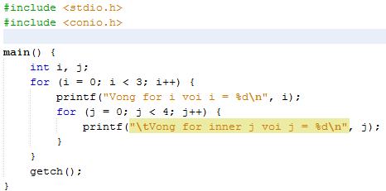
VÒNG LẶP FOR LỒNG NHAU
Các vòng lặp for lồng nhau khi nó có dạng như sau:
Ví dụ

Slide 9
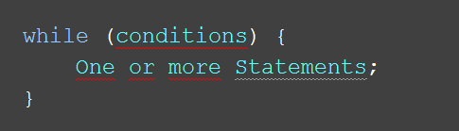
VÒNG LẶP – while 1-2
Cú pháp
Trong đó
conditions: Vòng while sẽ thực hiện các lệnh khi conditions mang giá trị true, kết thúc khi conditions mang giá trị false

Slide 10
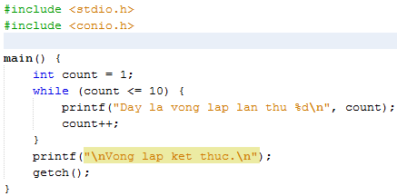
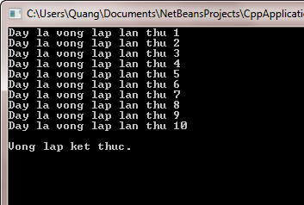
VÒNG LẶP – while 2-2
Ví dụ

Slide 11
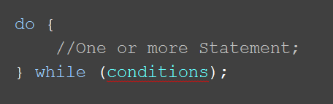
VÒNG LẶP – do…while 1-2
Cú pháp
Trong đó
Các câu lệnh trong phần thân của vòng lặp được thực thi trước khi biểu thức điều kiện được kiểm tra
conditions: các biểu thức điều kiện của vòng lặp. Vòng do…while sẽ thực hiện các lệnh khi conditions mang giá trị true, kết thúc khi conditions mang giá trị false

Slide 12
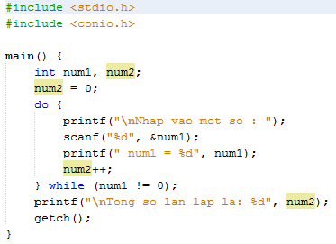
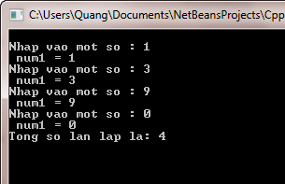
VÒNG LẶP – do…while 2-2
Ví dụ
Notes:
Giảng viên so sánh sinh viên khi nào dùng for, while, do…while:
for: biết trước số vòng lặp
While và do…while không biết trước số vòng lặp
While khác do…while ở điểm nếu vòng lặp đầu tiên mà điều kiện sai thì while không thực hiện khối lệnh, còn do…while vẫn thực hiện 1 lần

Slide 13
CÁC LỆNH CHUYỂN ĐIỀU KHIỂN
BREAK
CONTINUE
GOTO
RETURN

Slide 14
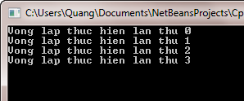
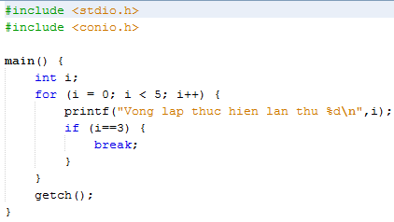
LỆNH break
Lệnh break được sử dụng để kết thúc một mệnh đề case trong câu lệnh switch
Nó cũng có thể được sử dụng để kết thúc ngang giữa vòng lặp
Khi gặp lệnh break, vòng lặp sẽ kết thúc ngay và điều khiển được chuyển đến lệnh kế tiếp bên ngoài vòng lặp

Slide 15
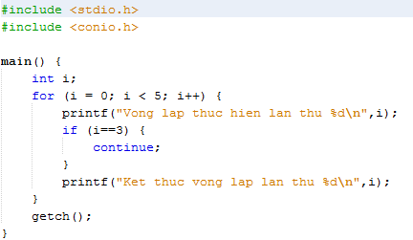
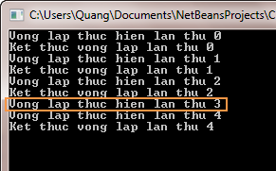
LỆNH continue
Lệnh continue dùng để bắt đầu thực hiện lần lặp kế tiếp của vòng lặp
Khi gặp lệnh continue, các câu lệnh còn lại trong thân vòng lặp bị bỏ qua và điều khiển được chuyển đến lần lặp kế tiếp
Ví dụ:

Slide 16
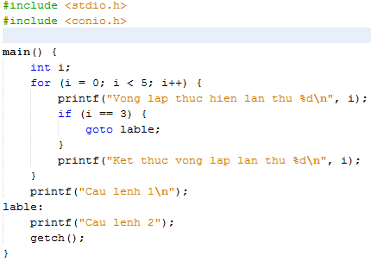
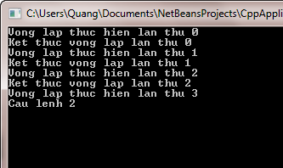
LỆNH goto
Lệnh goto chuyển điều khiển đến một câu lệnh bất kỳ khác bên trong cùng một hàm trong một chương trình C
Điều này thật ra vi phạm đến qui luật của một ngôn ngữ lập trình cấu trúc.
Chúng làm giảm độ tin cậy của chương trình và chương trình khó bảo trì
Ví dụ:

Slide 17
LỆNH return
Lệnh return được sử dụng để trở về từ một hàm
Thực hiện lệnh return để trở về vị trí mà tại đó hàm được gọi
Lệnh return có thể có một giá trị đi cùng, giá trị này được trả về cho chương trình gọi

Slide 18
HÀM exit()
Hàm exit() được sử dụng để thoát khỏi chương trình
Sử dụng hàm này sẽ kết thúc ngay chương trình và điều khiển được chuyển về cho hệ điều hành

Slide 19
TÓM TẮT BÀI HỌC
Các cấu trúc vòng lặp sẵn có trong C:
Vòng lặp for
Vòng lặp while
Vòng lặp do … while
Trong C, vòng lặp for cho phép sự thực thi các câu lệnh được lặp lại
Toán tử ‘dấu phẩy’
Phần thân của lệnh do được thực hiện ít nhất một lần
Trong C có bốn lệnh thực hiện sự rẽ nhánh không điều kiện: return, goto, break, và continue
Hàm exit() kết thúc ngay chương trình và điều khiển được chuyển trở về cho hệ điều hành

Slide 20

HỎI ĐÁP

Slide 21

TRẢI NGHIỆM THỰC HÀNH

Slide 22






HỆ THỐNG ĐÀO TẠO CNTT QUỐC TẾ BACHKHOA - APTECH
TRÂN TRỌNG CẢM ƠN!
238 Hoàng Quốc Việt, Bắc Từ Liêm, Hà Nội
0968.27.6996
tuyensinh@bachkhoa-aptech.edu.vn
www.bachkhoa-aptech.edu.vn

